Slide 1

基于Flask的深度学习自动化部署系统
软件工程综合实验 C组
2020年6月12日

Slide 2

目录 | CONTENT
实验1-8的小结
综合实验总结

Slide 3
项目概述
通过自动化部署深度模型，降低算法研究人员实际部署模型的门槛，提高深度学习模型迭代研发和部署的效率。
采用基于Python语言的轻量级Web框架Flask作为实际的模型部署工具
自动化部署系统包括了网站前端页面，网站后端模块和模型部署模块
用户通过Web界面完成模型的上传和部署，并在随后通过Web界面获得访问该模型的REST API。
在完成模型的部署之后，用户可在需要使用该模型的场景下调用此REST API，把待识别的图片发送至服务器，服务器将通过HTTP响应返回图片的识别结果。

Slide 4
实验一：软件需求分析
制品 | 字数 | 图表 | 需求个数
《软件需求规格说明书》 | 10353 | 7 | 24
实验1：软件需求分析
├──C_Flask_3.26_软件需求规格说明书_ver1.0.0.docx
├──C_Flask_4.2_软件需求规格说明书_ver2.0.0.docx
├──C_Flask_4.2_软件需求规格说明书_ver2.0.1.docx
├──C_Flask_4.2_软件需求规格说明书_ver2.0.2.doc
├──C_Flask_4.2_软件需求规格说明书_ver2.0.3.docx
├──C_Flask_4.2_软件需求规格说明书_ver2.0.4.docx
├──C_Flask_4.9_软件需求规格说明书_ver2.1.0.docx
├──C_Flask_4.9_软件需求规格说明书_ver2.1.1.docx
├──C_Flask_4.9_软件需求规格说明书_ver2.1.2.docx
├──C_Flask_4.17_软件需求规格说明书_ver2.2.0.docx
├──C_Flask_5.9_软件需求规格说明书_ver2.3.0.docx
├──C_Flask_5.18_软件需求规格说明书_ver2.4.0.docx
└──C_Flask_5.18_软件需求规格说明书_ver2.4.1.docx
从3月26日的初稿，再到5月18日的终稿，共经历了12次的迭代。
包含了24条软件需求：其中15条功能需求，2条性能需求，2条用户接口需求，1条软件接口需求，4条软件质量特征需求。
7名组员参与，两周的充分设计和修改

Slide 5
实验一：软件需求分析
质量水平分析：
软件需求规格说明书的总体结构较为完备。
在两次需求评审的过程中，充分吸纳其他组成员的建议，消除了格式错误和语句错误，增添了部分需求描述细节，较好地提升了软件需求规格说明书的质量。
在组间互评过程中，本组接收到的最多的反馈是文档可读性较差，缺乏清晰易读的图表。
改进方式：
邀请组外人员阅读与点评，使得文档撰写者得到合适的阅读反馈。

Slide 6
实验二：软件需求评审
组号 | 检查项数量 | 向被评审组提出的问题数 | 接收到的问题数 | 接受并修改的问题数
A | 20 | 17 | 15 | 14
B | 20 | 13 | 8 | 8
D | 20 | 11 | 18 | 17
E | 20 | 9 | 14 | 13
├──第一次评审
├──C_对A组的需求评审表单_ver1.0.0.docx
├──C_对B组的需求评审表单_ver1.0.0.docx
├──C_对D组的评审意见反馈_ver1.0.0.docx
└──C_对E组的评审意见反馈_ver1.0.0.docx
├──第二次评审
├──C_对D组的需求评审表单_ver1.0.0.docx
├──C_对E组的需求评审表单_ver1.0.0.docx
├──C_对A组的评审意见反馈_ver1.0.0.docx
└──C_对B组的评审意见反馈_ver1.0.0.docx
└──C_Flask_4.2_需求评审表单设计_ver1.0.1.docx
共与四个组经过了两轮的互评审
提出50个文档问题
收到55个文档问题

Slide 7
实验二：软件需求评审
经验小结：
本组的软件需求规格说明书经过同学和老师的评审，暴露出了很多的不足，帮助了我们进一步完善文档制品。
关于需求评审的有效方法，在软件需求评审及复评审过程中，建议组间增强沟通与协调。
若组间沟通渠道通畅，评审意见的接受率能有较大幅度的提升。

Slide 8
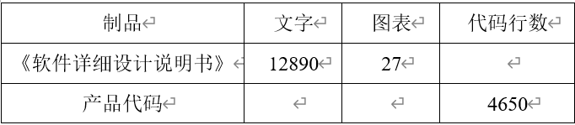
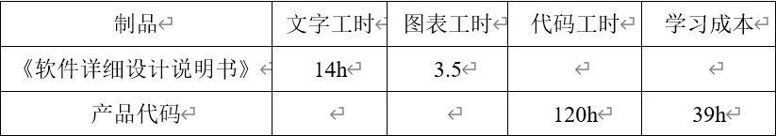

实验三：软件设计与实现
主要工作集中在软件开发
较多的工时花费在学习成本
开发前和开发后各产生一版设计说明书

Slide 9


实验三：软件设计与实现
按职能，按模块为开发人员分配任务
“吹风”会布置具体开发任务
通过设计文档对接口进行约定
忽视了学习成本占用的工时
开发流程效率需要提升

Slide 10
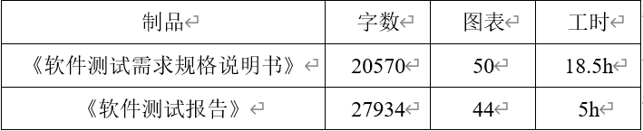
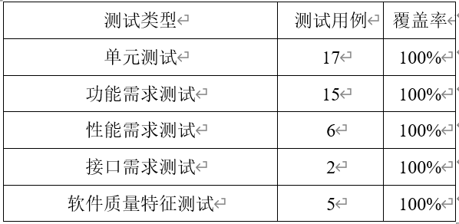
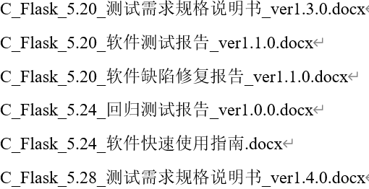
实验四：测试需求分析
主要工作集中软件测试需求规格说明书
分类别设计了测试用例，达到100%的测试覆盖率
产出了测试需求规格说明书、测试报告、缺陷修复报告、回归测试报告和使用指南

Slide 11
实验四：测试需求分析
分类别对软件制品设计了测试用例
分优先级对软件制品进行了测试
非功能性的测试工作较少
测试需求规格说明书的规范性不足

Slide 12
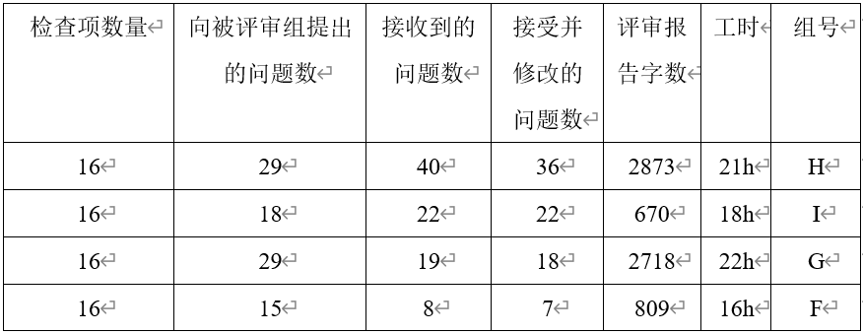
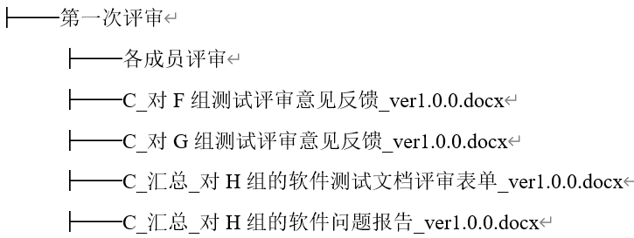
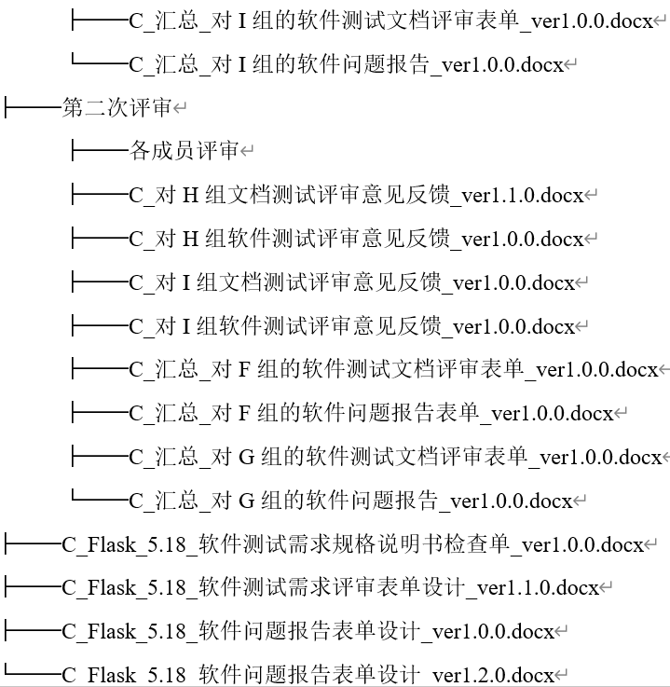
实验五：软件测试评审
共与四个组经过了两轮的互评审
提出91个文档与软件问题
收到89个文档与软件问题

Slide 13
实验五：软件测试评审
通过互评审发现文档和软件上的问题，进一步完善
学习了其他小组文档和软件上的优点
对被评审软件制品要提前了解和熟悉

Slide 14
实验六：进度计划与控制
制品 | 字数 | 图表 | 记录条数
《项目进度安排》 | 351 | 0 | 49
《项目进度燃尽图》 | 211 | 2 | -
《进度计划与控制报告》 | 3060 | 3 | -
《项目进度安排》指的是进度管理软件生成的Gantt Project文件
该文件详细记录了本次软件工程综合实验的各个子任务的任务名称、起止时间节点、人员分配情况、任务之间的依赖关系。
《项目进度燃尽图》
项目剩余任务数量燃尽图
剩余累计工时燃尽图
在以上两个文档的基础上，撰写《进度计划与控制报告》
该报告描述了项目进度计划与控制的过程，分析本学期项目计划的制定，进度控制的流程，并在此基础上总结项目的执行情况，阐述优点与不足。

Slide 15
实验六：进度计划与控制
小结：
项目进度与预期相近，小幅度的进度波动处在可控范围之内
分析进度控制过程取得较好成效的原因
项目计划的制定策略和依据较为完善
项目进行过程中的计划调整能及时跟进
此外，也应当看到，本组在项目计划过程中，部分进度的计划不够充分
例如本次实验开发阶段的实际任务强度大于预期，使得开发人员在此段时间的任务压力偏大
未来需要在任务规划阶段更加充分地考虑可能的影响因素，结合实际开发经验判断工作量，适当高估工作量，以留下缓冲的空间，避免临时出现的意外情况影响项目工期

Slide 16
实验七：配置管理
版本标识：
文档命名规范
备注规范
优点
较为准确的行为记录
在所有的commit过程中，我们小组都按照约定进行备注，因此也能够每周对于提交的内容、动作和所属实验进行统计。
较为完善的项目描述
我们小组的GitHub主页中的目录导览直截了当的对于每个实验制品所属的文件进行说明，对于需要进行查找的实验内容快捷方便。
统计精确
采用人工统计的方式，在一些可能存在疑虑的地方，比如重复提交、项目描述不准确的时候，可以直接与提交的成员进行沟通，确保每一条统计的数据精确无误。

Slide 17
实验七：配置管理
缺点
提交与文件不能完全对应
我们在提交文档的时候，会发现文档的变更记录与提交的记录数据不是完全一致，那是因为对于某一个文档的修改，比如需求规格说明书，我们组员之间彼此对于存在的问题进行了更正，可能会累积多次变更后，才进行commit，因此会出现变更记录比实际提交数据多的情况。
小结
在配置管理期间，由于组员均对Git工具和Github网站有较长的使用时间，因此在实验中，没有发生文档覆盖、无法解决冲突的情况。
采用了规范化的注释使得提交显得较为清晰，并且在提交期间，大多数提交均能够按照约定提交，能够在后期的数据收集与统计。

Slide 18
实验八：工作量估计与统计分析
通过对实验项目的跟踪和记录，统计出每个成员的工作量和情况，分析成员工作量差异及其原因。为后续的任务分配、调整、控制和最终的确定成员贡献度提供支持。在实验八的统计过程中，我们组采用的方式是每周对于当周的实验制品数据进行收集，分别收集工时和具体的数据。
优点
较为真实的数据收集
每次数据有一名同学以周为单位负责收集，没有采用在线表格的方式，这样每位成员只能填写自己的实际数据值和自己的实际工时，不会出现因为看了别人填写的数据，而更改自己的数据的情况。可以说明每次的数据都是比较真实的，也更加具有分析意义。

Slide 19
实验八：工作量估计与统计分析
小结
工作量统计是软件项目开发中的重要一环，能够帮助项目团队主管了解当前的软件开发情况，最重要的是能够决定着项目内各成员的贡献率分配和项目的总工时估计，这对调节控制软件开发成本非常重要。

Slide 20
综合实验总结
本学期的软件工程综合实验持续时间为15周，经过一个学期的付出，本组成员齐心协力，完成了软件工程综合实验的任务
软件需求分析过程与需求评审过程相互补充，帮助我们学会如何评估软件的预期需求，如何撰写合适的需求描述文档
软件改进过程锻炼了组员之间的协作能力，增强了各位组员的规范性意识
软件测试与测试评审过程教会了我们正确设计恰当的软件测试用例，以确保软件需求得到满足
进度控制、配置管理、工作量统计与分析这三个环节贯穿于整个实验，合理的项目计划对项目的有序顺利完成提供了很大的帮助，配置管理实验让我们小组的协助更方便和科学，可以分析我们整个项目期间的修改情况。工作量统计与分析环节记录了各位组员在这个项目中的贡献程度，为贡献率的评判提供了依据
各个实验阶段均帮助我们更好地学会了工程化开发的方法

Slide 21
基于Flask的深度学习自动化部署系统
谢谢

